Slide 1
03
Estratégias de testagem do SARS-CoV-2

Slide 2
Isenção de responsabilidade
Plataforma da OMS de Aprendizagem sobre Segurança Sanitária - Material de Formação
Este material de formação da OMS está protegido por direitos de autor da Organização Mundial da Saúde (OMS) 2022. Todos os direitos reservados.
A utilização deste material está sujeita aos «Termos de Utilização da Plataforma da OMS de Aprendizagem sobre Segurança Sanitária, Material de Formação», que aceitou quando o descarregou e que está disponível na Plataforma de Aprendizagem sobre Segurança Sanitária em: https://extranet.who.int/hslp.
Se adaptar, modificar, traduzir ou reformular o conteúdo destes material, tal não implicará que a OMS esteja de algum modo afiliada a essas alterações e o nome ou o emblema da OMS não será usado nesse material modificado.
Além disso, é favor informar a OMS sobre quaisquer modificações deste material que seja usado publicamente, para efeitos de conservação de registos e desenvolvimento continuado, através do email hrhrt@who.int.

Slide 3
Objetivos da aprendizagem
No final deste módulo, o formando deverá ser capaz de:
Compreender como a sensibilidade e a especificidade impactam o desempenho dos TDR de antigénio para o SARS-CoV-2 em diferentes contextos;
Explicar as principais recomendações para utilização dos TDR de antigénio para o SARS-CoV-2;
Descrever os fatores que afetam o desempenho dos testes.

Slide 4
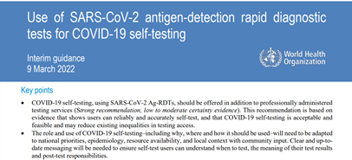
Orientações gerais
A OMS emitiu orientações provisórias sobre a utilização dos TDR-Ag para o SARS-CoV-2 :
Detecção de antigénios no diagnóstico da infeção por SARS-CoV-2. Orientações provisórias – 6 de Outubro de 2021. Genebra. Organização Mundial da Saúde. https://www.who.int/publications/i/item/antigen-detection-in-the-diagnosis-of-sars-cov-2infection
Utilização dos testes de diagnóstico rápido de antigénio do SARS-CoV-2 para auto-testagem da COVID-19. Orientações provisórias - 9 de Março de 2022. Genebra. Organização Mundial da Saúde. https://www.who.int/publications/i/item/WHO-2019-nCoV-Ag-RDTs-Self_testing-2022.1

Slide 5
Características dos testes de diagnóstico
Sensibilidade refere-se à percentagem de pessoas infetadas por SARS-CoV-2 que estão atualmente corretamente¹ identificadas como tendo infeção por SARS-CoV-2.
Alta sensibilidade poucos resultados falsos negativos
Especificidade refere-se à percentagem de pessoas não infetadas que estão atualmente corretamente¹ identificadas como não tendo infeção por SARS-CoV-2.
Alta especificidade poucos resultados falsos positivos
¹ Neste caso, o método de referência usado é o TAAN
Nota: Mais informações acerca da interpretação dos TDR-Ag para o SARS-CoV-2 e definições de sensibilidade, especificidade, PPV e PPN podem ser encontradas na secção 5 de Testes de diagnóstico rápido de antigénio da OMS para o SARS-CoV-2 : guia de implementação
Outras informações sobre o modo como os valores preditivos positivos e negativos podem afetar a interpretação dos resultados dos testes TDR-Ag podem ser encontradas na secção de anexos da deteção de antigénios no diagnóstico da infeção por SARS-CoV-2. Orientações provisórias - 6 de Outubro de 2021. Genebra. Organização Mundial da Saúde. https://www.who.int/publications/i/item/antigen-detection-in-the-diagnosis-of-sars-cov-2infection

Slide 6
Prevalência da doença
A prevalência da doença na comunidade que é testada afeta fortemente o valor preditivo do teste em termos de valor preditivo positivo (PPV) e valor preditivo negativo (NPV)*.
A prevalência afeta a possibilidade de observar o reultado correto:
À medida que a prevalência diminui, o mesmo acontece com o PPV, o que significa que a probabilidade de um resultado positivo ser um verdadeiro positivo é reduzida em contextos de baixa prevalência (risco de mais falsos positivos).
Em contextos de baixa prevalência, o NPV é alto e, por isso, existe uma probabilidade muito elevada de que os pacientes que testem negativo não tenham COVID-19.
*NPV é a probabilidade de que uma pessoa com um resultado de teste negativo não tenha verdadeiramente a doença

Slide 7
Quem pode ser detetado pelos TDR-Ag para o SARS-CoV-2?
Carga viral
Indivíduos mais contagiosos
Corte de detecção dos TDR-Ag
Corte da cultura viral
Corte de detecção do PCR
-2
0
2
4
6
20
Tempo (dias)
Início dos sintomas

Slide 8
Recomendações gerais sobre o uso dos TDR-Ag para o SARS-CoV-2 (1)
Uma vez que os TDR-Ag para o SARS-CoV-2 são fáceis de fazer e apresentam resultados rapidamente, podem ajudar a expandir os testes e a diminuir os atrasos no diagnóstico passando a testagem para a testagem descentralizada.
Em troca da simplicidade, a sensibilidade é menor do que as dos testes moleculares TAAN.
Estes casos poderiam não ser detetados, se apenas se realizasse um teste TDR-Ag para o SARS-CoV-2.
¹ Antigen-detection in the diagnosis of SARS-CoV-2 infection. Interim guidance- 6 October 2021. Geneva. World Health Organization. https://www.who.int/publications/i/item/antigen-detection-in-the-diagnosis-of-sars-cov-2infection
² Sensibilidade refere-se à percentagem de pessoas infetadas pelo SARS-CoV-2 que estão atualmente corretamente identificadas como tendo infeção por SARS-CoV-2.
³ Especificidade refere-se à percentagem de pessoas não infetadas que estão atualmente corretamente identificadas como não tendo infeção por SARS-CoV-2

Slide 9
Expectativas relativamente ao desempenho dos TDR-Ag para o SARS-CoV-2
Critérios mínimos de desempenho: sensibilidade ≥ 80% e especificidade≥ 97% ¹
Há vários TDR-Ag para o SARS-CoV-2 que foram comercializados.^{2, 3}
Existe uma grande variação no desempenho, conforme a população (assintomática vs. sintomática) testada e a marca dos TDR-Ag comercializados^{4,5}.
População | Sensibilidade (IC 95%) | Espcificidade (IC95%)
Sintomática | 75.1% (57.3%- 87.1%) | 99.5% (98.7%- 99.8%)
Assintomática | 48.9% (35.1%- 62.9%) | 98.1% (96.3%- 99.1%)
Adaptado de Dinnes et al. 2021
1 O método de referência usado é o TAAN
2 FIND SARS-CoV-2 diagnostic pipeline: https://www.finddx.org/covid-19/pipeline
3 Procedimento de Autorização da OMS para Utilização em Emergências (EUL) : https://extranet.who.int/pqweb/vitro-diagnostics/coronavirus-disease-covid-19-pandemic-%E2%80%94-emergency-use-listing-procedure-eul-open
4 Dinnes J et al. (2021) https://www.cochranelibrary.com/cdsr/doi/10.1002/14651858.CD013705.pub2/full#CD013705-sec-0008
5 Sitoe N et al (2022) https://www.mdpi.com/2075-4418/12/2/475/htm

Slide 10
Recomendações gerais sobre o uso dos TDR-Ag para o SARS-CoV-2 (2)
Mais fiáveis em zonas com transmissão atual na comunidade (taxa de positividade dos testes ≥ 5%).
Quando não existe transmissão ou esta é baixa, o valor preditivo positivo (PPV*) dos TDR-Ag é baixa, o que significa que podem ocorrer muitos falsos positivos.
Em zonas com baixa transmissão ou sem transmissão, o TAAN é o método de teste de primeira linha preferido.
Apenas os TDR-Ag para o SARS-CoV-2 que cumpram os critérios de desempenho recomendados (sensibilidade ≥ 80% e especificidade ≥ 97%) devem ser considerados para utilização.
*PPV é a probabilidade de uma pessoa com resultado de teste positivo ter realmente a doença.
Antigen-detection in the diagnosis of SARS-CoV-2 infection. Interim guidance- 6 October 2021. Geneva. World Health Organization. https://www.who.int/publications/i/item/antigen-detection-in-the-diagnosis-of-sars-cov-2infection

Slide 11
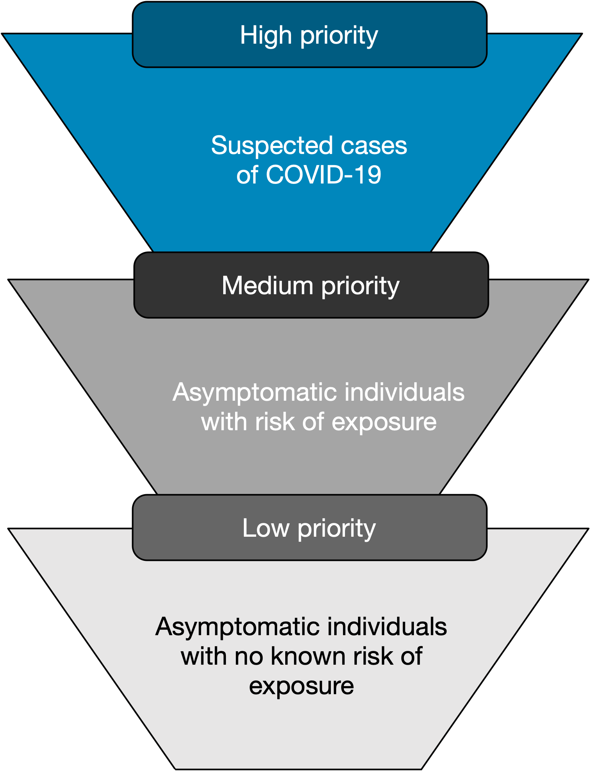
Recomendações gerais sobre o uso dos TDR-Ag para o SARS-CoV-2 (3)
Populações alvo:
Indivíduos sintomáticos nos primeiros 5-7 dias desde o início dos sintomas;
Indivíduos assintomáticos: limitados aos contactos ou casos prováveis e a profissionais de saúde de risco;
Casos suspeitos de COVID-19 nas investigações sobre os surtos.
Usados por operadores treinados no cumprimento rigoroso das instruções do fabricante.
Os TDR-Ag, quando corretamente executados e interpretados, podem ter uma melhor relação custo-eficácia do que os TAAN nas populações sintomáticas.
Os TDR-Ag podem ser utilizados simultaneamente com os testes de doenças febris e pulmonares na testagem bidirecional

Slide 12
Dediquemos alguns minutos à reflexão sobre cenários de casos de utilização
1. Surtos suspeitos em instituições ou comunidades semifechadas onde não existem testes moleculares de TAAN ​
2. Investigações sobre os surtos (por ex., escolas, cuidados prolongados ou lares para idosos, locais de trabalho, etc.)​​
3. Monitorizar as tendências das taxas de COVID-19 nas comunidades e entre os trabalhadores essenciais e os profissionais de saúde ​
4. Detetar casos positivos nas unidades de saúde e nas comunidades com transmissão generalizada ​​
5. Onde a gestão do paciente não mudaria com base no resultado do teste ​
6. Testar contactos assintomáticos de casos, mesmo que os TDR-Ag para o SARS-CoV-2 não estejam especificamente autorizados para esta utilização
7. Para rastreio em aeroportos ou fronteiras nos pontos de entrada

Slide 13
Dediquemos alguns minutos à reflexão sobre cenários de casos de utilização
1. Surtos suspeitos em instituições ou comunidades semifechadas onde não existem testes moleculares de TAAN ​
2. Investigações sobre os surtos (por ex., escolas, cuidados prolongados ou lares para idosos, locais de trabalho, etc.)​​
3. Monitorizar as tendências das taxas de COVID-19 nas comunidades e entre os trabalhadores essenciais e os profissionais de saúde ​
4. Detetar casos positivos nas unidades de saúde e nas comunidades com transmissão generalizada ​​
5. Onde a gestão do paciente não mudaria com base no resultado do teste ​
6. Testar contactos assintomáticos de casos, mesmo que os TDR-Ag para o SARS-CoV-2 não estejam especificamente autorizados para esta utilização
7. Para rastreio em aeroportos ou fronteiras nos pontos de entrada

Slide 14
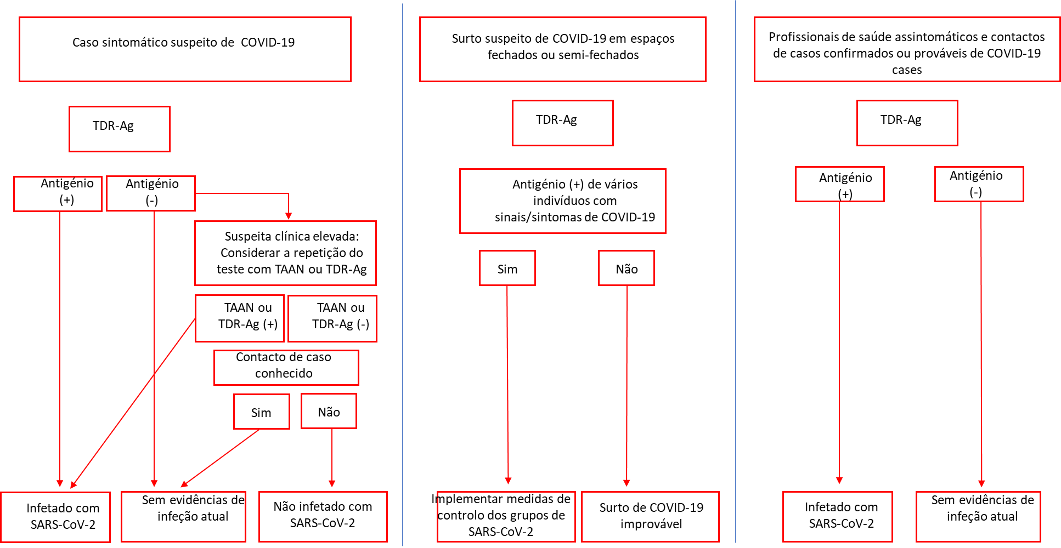
Interpretar os resultados dos TDR-Ag para o SARS-CoV-2
Antigen-detection in the diagnosis of SARS-CoV-2 infection. Interim guidance- 6 October 2021. Geneva. World Health Organization. https://www.who.int/publications/i/item/antigen-detection-in-the-diagnosis-of-sars-cov-2infection

Slide 15
Algoritmo do país
Adaptar de acordo com as orientações do seu país
Inserir aqui o algoritmo do país para o TDR de antigénio para o SARS-CoV-2

Slide 16
Interpretar os resultados dos testes
Um resultado negativo do TDR-Ag não pode excluir totalmente uma infeção ativa por COVID-19 e, por isso, a necessidade de repetir o teste ou, de preferência, executar um teste de confirmação usando o TAAN (quando possível) na presença de sintomas de COVID-19.
Os resultados negativos de um TDR-Ag não deven ser a base para retirar os contactos sintomáticos ou assintomáticos dos casos dos requisitos de quarentena.
Os resultados positivos de um TDR-Ag em contatos assintomáticos podem ser úteis para alargar rapidamente os esforços de rastreio de contactos.
Para os TDR-Ag que cumpram os critérios mínimos de desempenho estabelecidos pela OMS, os resultados positivos indicam infeção ativa por SARS-CoV-2, quando usados em contextos onde o SARS-CoV-2 seja comum.

Slide 17
Características do desempenho dos TDR-Ag para o SARS-CoV-2
Factores que afetam o desempenho:
Fatores dos pacientes
Tempo desde o início da doença
Sintomas
Estado imunitário
Fatores virais
Concentração
Duração da eliminação do antigénio viral
Variação estrutural noantigénio alvo
Tipo de amostra, qualidadee processamento de amostras
Transporte e/ou armazenamento impróprios
Alvo específico da proteína do ensaio
Formação do operador dos testes

Slide 18
Introdução inicial dos TDR-Ag para o SARS-CoV-2 em utilização clínica
Considerar selecionar alguns contextos em que os testes moleculares de confirmação estejam disponíveis para:¹
Incutir confiança no pessoal em relação aos TDR de antigénio para o SARS-CoV-2
Confirmar o desempenho dos TDR de antigénio para o SARS-CoV-2
Resolver quaisquer problemas nas questões de implementação
Antigen-detection in the diagnosis of SARS-CoV-2 infection. Interim guidance- 6 October 2021. Geneva. World Health Organization. https://www.who.int/publications/i/item/antigen-detection-in-the-diagnosis-of-sars-cov-2infection
Nota: As amostras para os dois testes, TDR de antigénio e TAAN, devem ser colhidas ao mesmo tempo ou com dois dias de separação entre eles

Slide 19
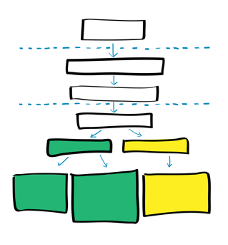
Principais pontos
Os TDR para o SARS-CoV-2 devem cumprir os critérios mínimos de desempenho de sensibilidade ≥80% e especificidade ≥97%, em comparação com um TAAN aprovado.
As populações-alvo dos TDR-Ag incluem indivíduos sintomáticos que correspondam à definição de casos suspeitos de COVID-19, indivíduos assintomáticos em alto risco de COVID-19 e casos suspeitos de COVID-19 em investigações sobre os surtos.
O desempenho de um TDR-Ag é determinado pela sensibilidade e especificidade do teste para detetar uma infeção por SARS-CoV-2 em comparação com um padrão de referência TAAN.​

Slide 20
Dúvidas?

